Slide 1


第1課
はじめまして
THULX

Slide 2
TIẾT 1

Slide 3
HIRAGANA
ものがたり
すべりだい
できごと
ちゅうもく
わかもの
けっきょく
にゅうがく
びみょう

Slide 4
KATAKANA
ブラウザー
ポケット
ロッカー
チェック
ファイル
ニュース
シャワー
カメラ
テレビ
アメリカ
ピアノ
ポテト

Slide 5
行動目標
簡単に自分のこと（名前・国・ 趣味など） を話したり相手のことを聞いたりすることができる。

Slide 6

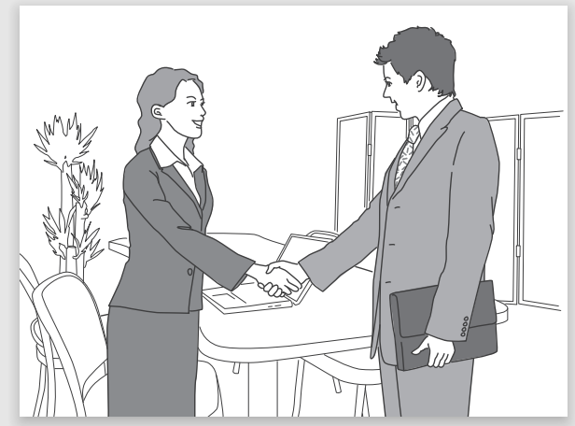
話してみよう
Notes:
場面：友達と町を歩いています。

Slide 7
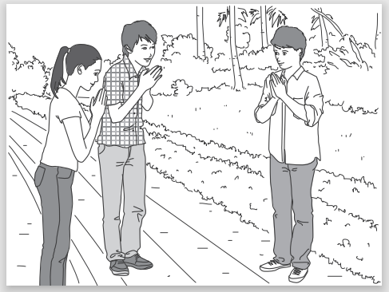
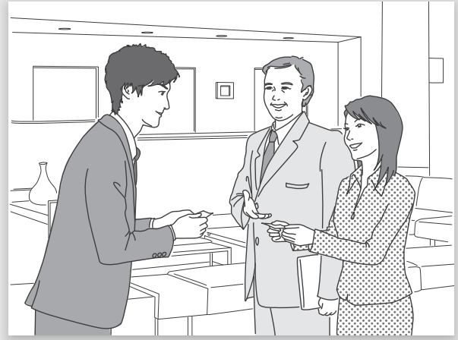
話してみよう
Notes:
場面：友達と町を歩いています。

Slide 8

聞いてみよう
Notes:
場面：友達と町を歩いています。

Slide 9
第1課
ST１
私の名前・国・仕事
できること
自分の名前・国・仕事を言ったり 相手に聞いたりすることができ る

Slide 10
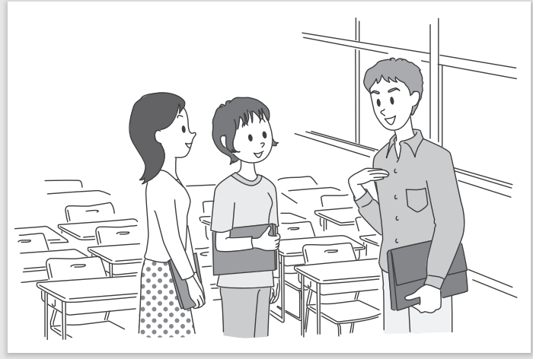
チャレンジ １，２，３

Slide 11
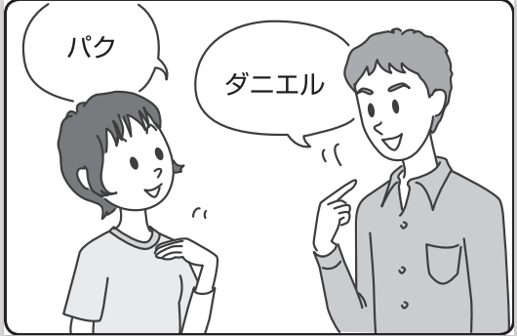
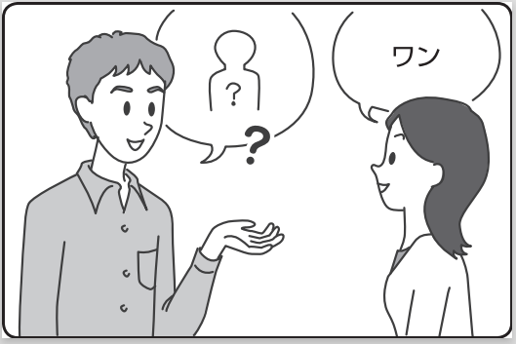
チャレンジ １
Notes:
Giáo viên cho đoán hình ảnh trước, gợi ý tình huống rồi cho sv nghe.

Slide 12
文法説明
Câu khẳng định
N1 は N2 です
わたし は Thu です。
Chủ đề
trợ từ
(đọc là wa)
Thông tin về chủ đề
Thể hiện sự lịch sự
わたし
は
パク
です。
Tôi là Park
わたし
は
ワン
です。

Slide 13
B
A
A：はじめまして。わたしはパクです。
よろしくおねがいします。
B：はじめまして。（わたしは）ダニエルです。
こちらこそよろしくおねがいします。

Slide 14
A
B
A：おなまえは？
A：Tên bạn là gì?
B：ワンです。
Notes:
GV hỏi SV trong lớp câu này.

Slide 15
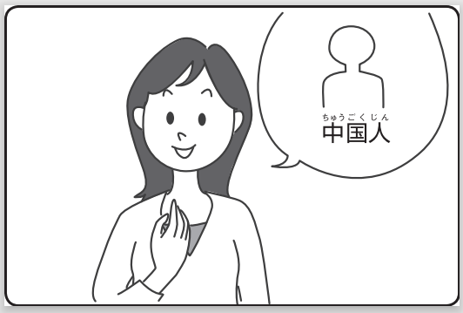
チャレンジ２
ちゅうごくじんです。よろしくおねがいします。

Slide 16
文法説明
Câu khẳng định
N1 は N2 です
わたし は ちゅうごくじん です。
わたし
は
ベトナムじん
です。
Tôi là người Việt Nam.
わたし
は
アメリカじん
です。

Slide 17

わたしは アメリカじんです。

Slide 18

わたしは ロシアじんです。

Slide 19

わたしは タイじんです。

Slide 20

わたしは かんこくじんです。

Slide 21

わたしは ちゅうごくじんです。

Slide 22

私は にほんじんです。

Slide 23

わたしは イタリアじんです。

Slide 24
はじめまして。ワンです。
ちゅうごくじんです。よろしくおねがいします。

Slide 25
TIẾT 2

Slide 26
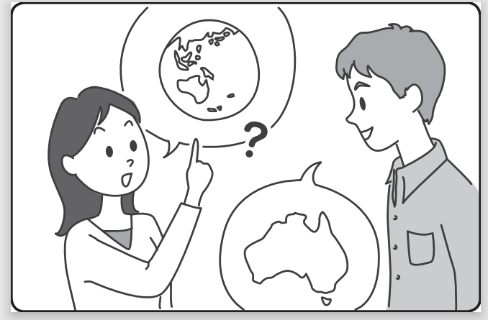
チャレンジ３
A：おくには どちらですか。
B：オーストラリアです。
Notes:
場面：友達と町を歩いています。

Slide 27

おくにはどちらですか。:
Nước bạn là nước nào?
アメリカです。

Slide 28

おくにはどちらですか。
ロシアです。

Slide 29

おくには どちらですか。
にほんです。

Slide 30

おくには どちらですか。
かんこくです。

Slide 31
B
A
A：はじめまして。ワンです。よろしくおねがいします。
B：ワンさん、おくには どちらですか。
A：ちゅうごくです。
B：そうですか。

